Slide 1
组长考核报告
中微子二组
于泽源
2024-11-20

Slide 2
中微子二组人员和任务
目前11位职工（2正高 1特聘青年 7副高 1初级 ）

Slide 3
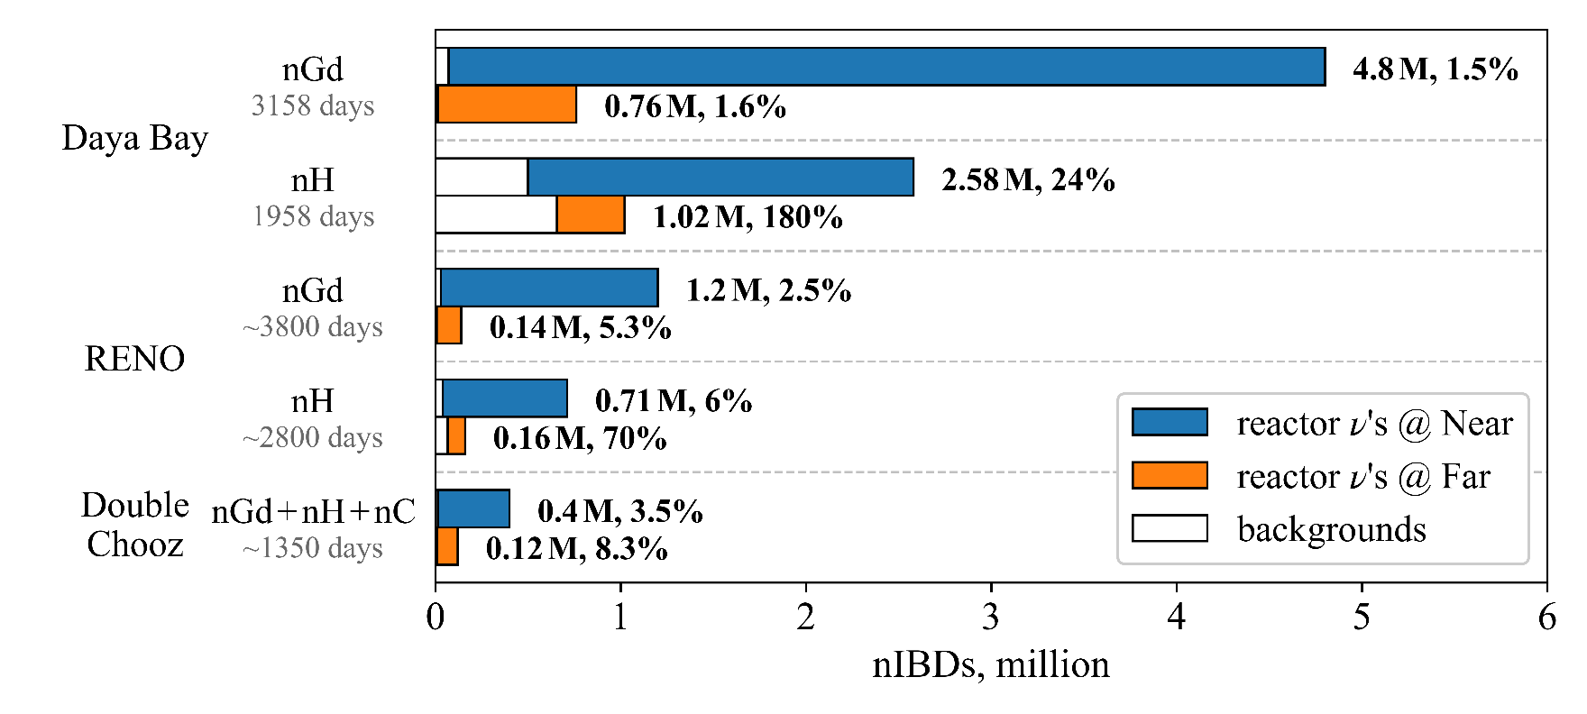
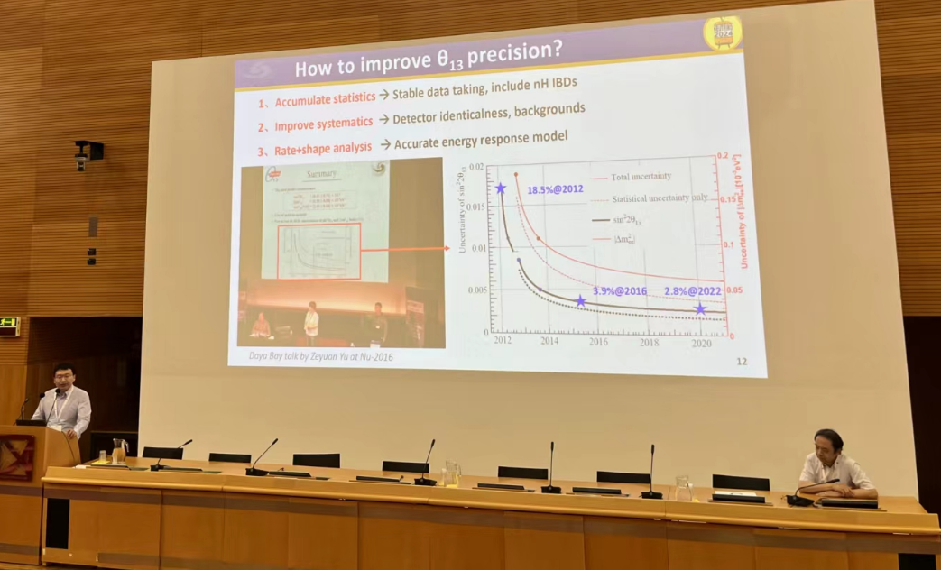
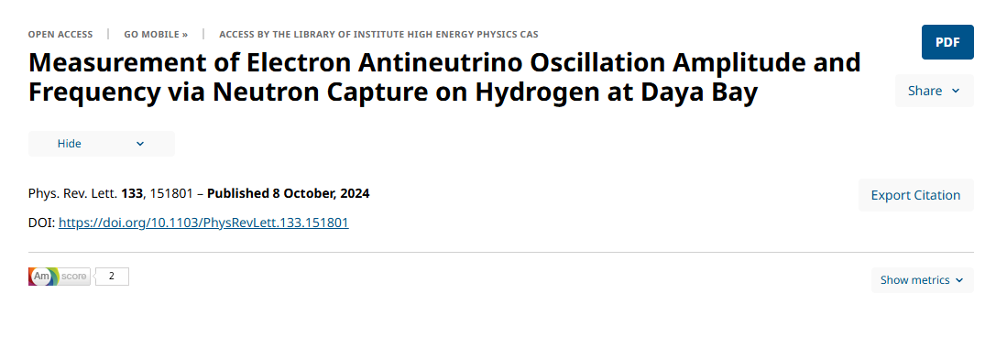
任务完成情况（1）
大亚湾实验物理分析 于泽源 0.2 FTE
经过多年努力，完成了基于中子氢俘获的振荡分析。高能所在本底研究、fitter校验等方面做出重要贡献
于泽源受邀在国际中微子大会上做θ13综述报告
2024年10月，文章发表于PRL

Slide 4
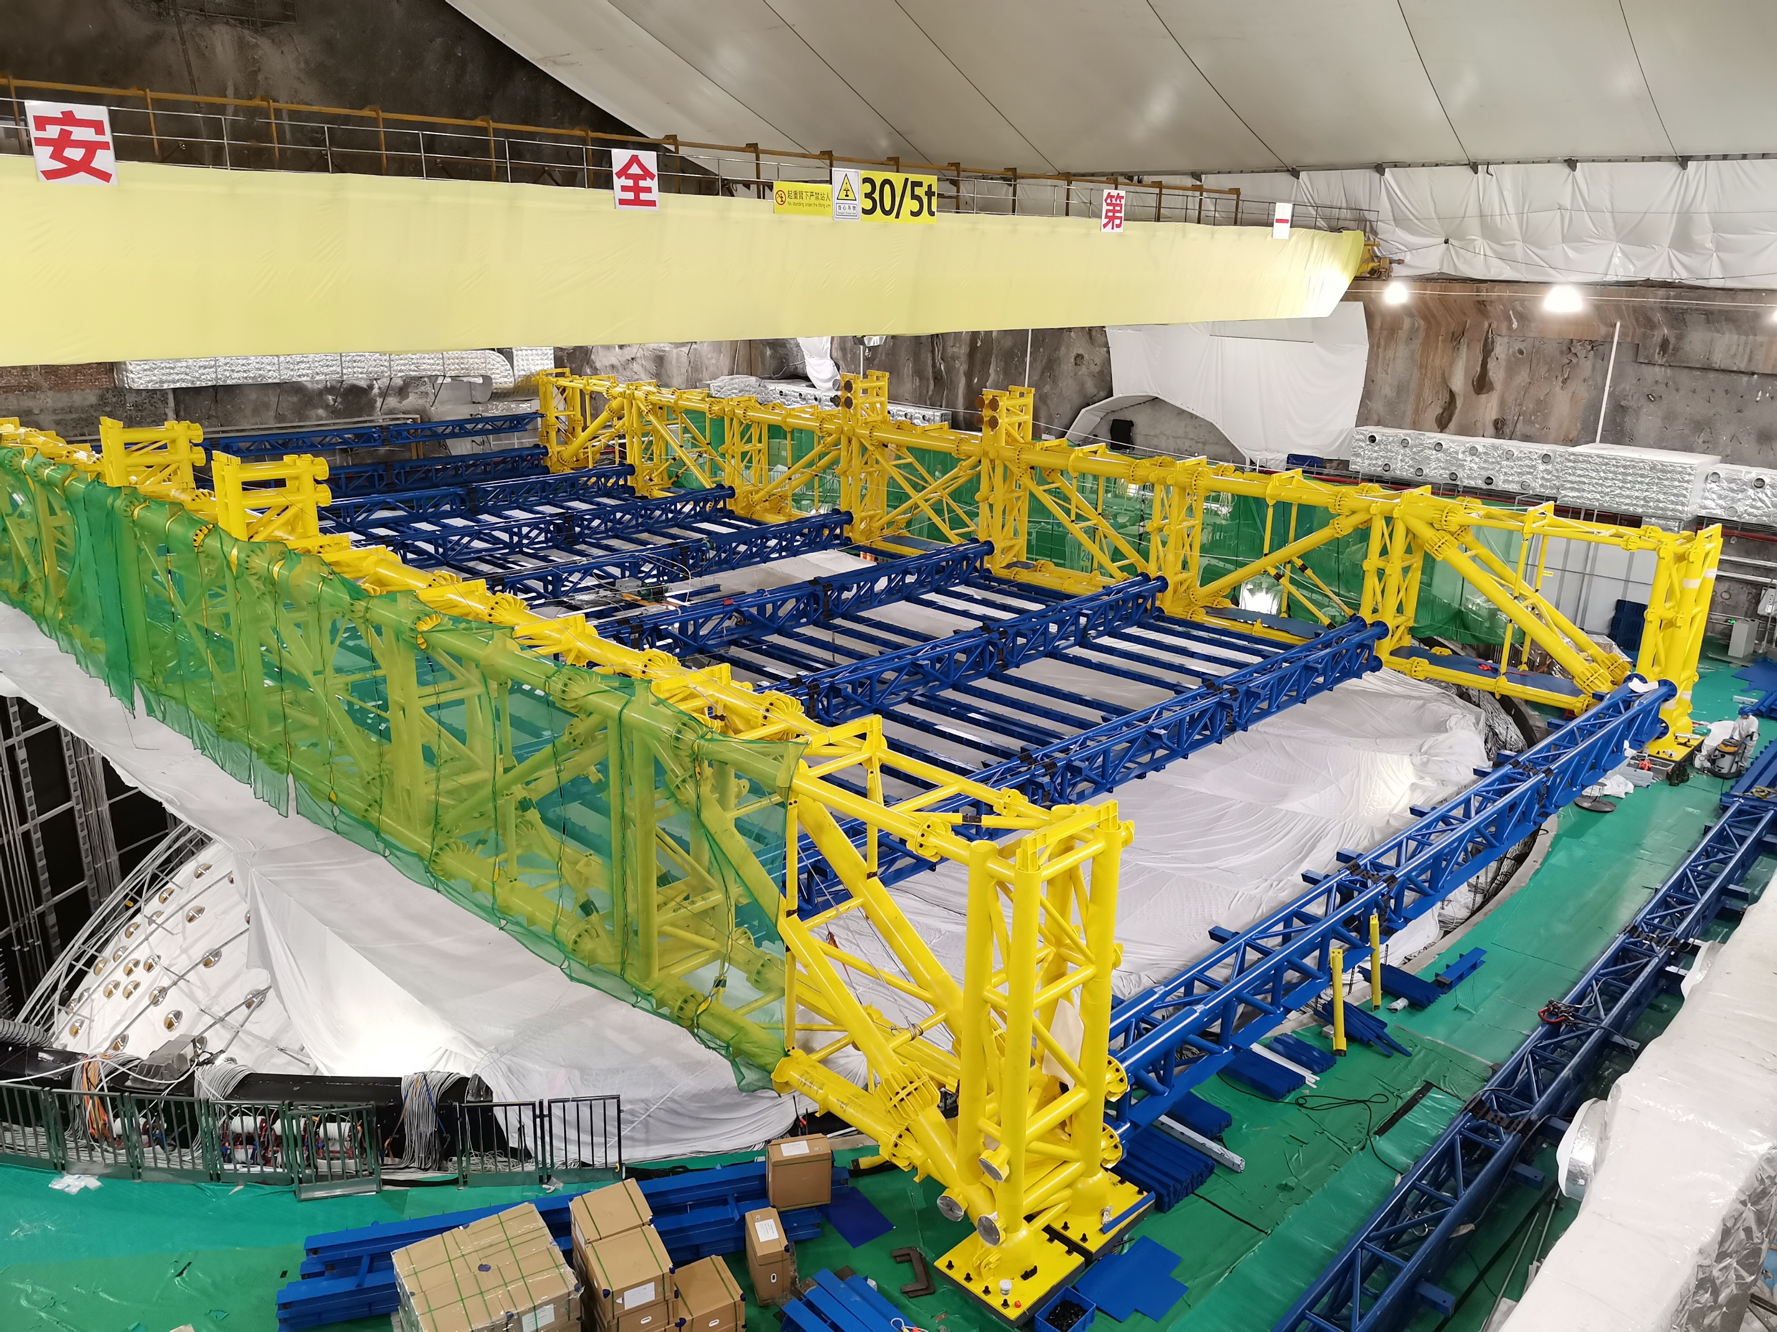
任务完成情况（2）
JUNO反符合系统建设 5.1 FTE
  杨长根 (0.5)、路浩奇(0.5) 、关梦云(0.8) 、刘金昌(1.0) 、徐吉磊(0.5) 、郭聪(0.8) 、王思博(1.0)等
全veto组都在现场，全力保障JUNO收尾
池壁池底内衬和清洁
Tyvek反射膜等
地磁屏蔽线圈
PMT及电子学安装
超纯水系统
在线水衰减长度测量系统
Top track安装

Slide 5
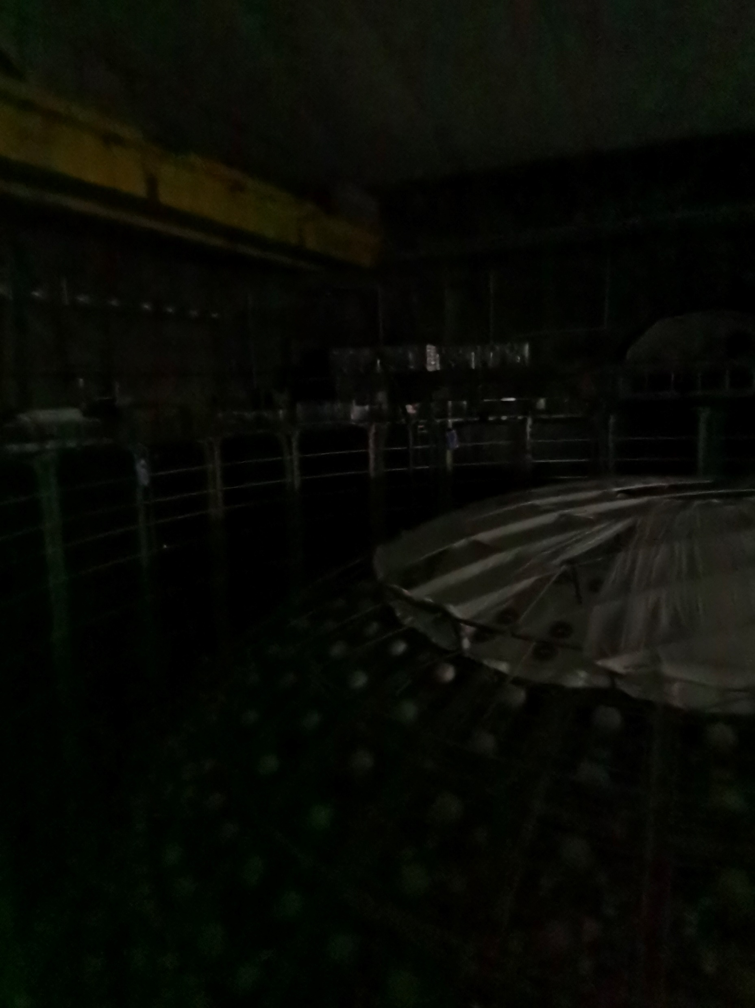
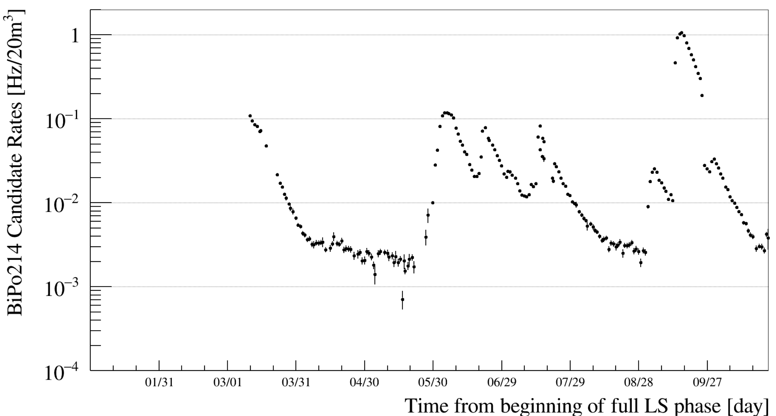
任务完成情况（3）
JUNO探测器安装、调试和运行 2.4 FTE
  杨长根（安装0.5）、于泽源（调试运行0.4）、王志民（1.0）徐吉磊（0.5）
制定了调试和运行计划，
今年组织了6次避光测试
协调了在线、离线、计算、分析力量，为真实数据分析和物理成果做好准备
承担了OSIRIS调试运行，共同完成分析

Slide 6
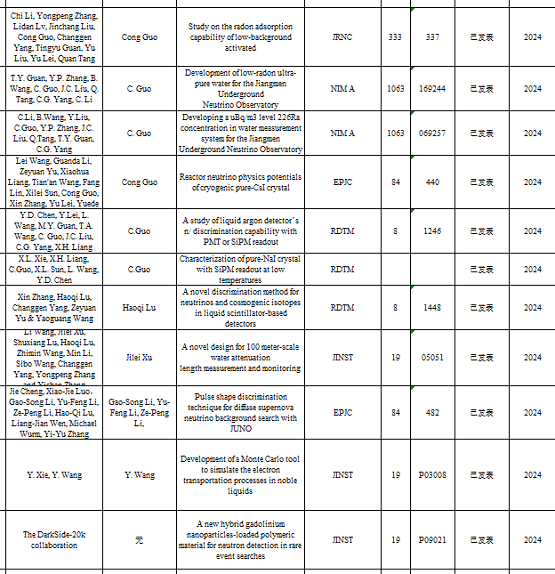
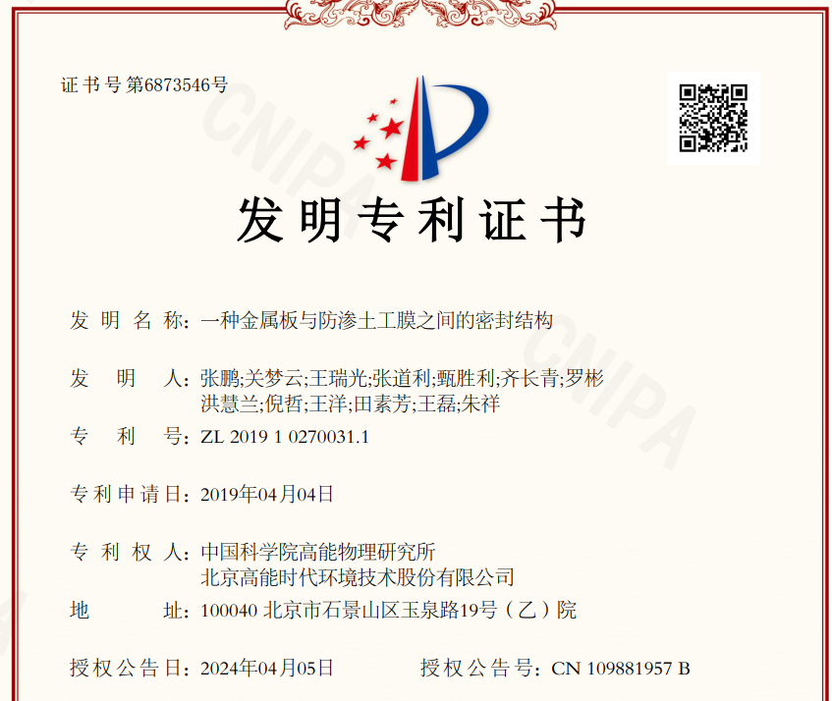
发表学术论文
发表学术论文（非合作组文章）15篇，专利一项
  22年11篇，23年20篇，24年15篇
  硬件文章为主

Slide 7
组内工作安排、学术交流、人才培养等
工作安排
  发挥职工各自的长处和经验，承担JUNO建设运行和分析的重要任务
  通过每周例会总结交流各方面进展和问题
学术交流
  疫情结束后，组内成员积极参加国内外学术会议和研讨会，人均约2次
人才培养
  博士毕业3人

Slide 8
本人研究任务完成情况（1）
大亚湾实验物理分析 0.2 FTE
经过多年努力，完成了基于中子氢俘获的振荡分析。高能所在本底研究、fitter校验等方面做出重要贡献
于泽源受邀在国际中微子大会上做θ13综述报告
2024年10月，文章发表于PRL

Slide 9
本人研究任务完成情况（2）
JUNO调试运行 0.4 FTE
以6次避光测试为抓手，以PMT的电荷、时间测量为核心
  协调安装、在线、离线、计算、分析团队开展基于dry-run真实数据的演练，为JUNO数据分析和物理成果做准备
对接汇总各系统的需求
  把物理需求讲给硬件和在线系统
  把测试中发现的问题、现象和条件限制翻译给物理组
针对安装即将结束，制定调试CPM，要求各组遵照执行
  每周捋一遍计划
  发现了不少各系统之间遗漏的接口，督促完成

Slide 10
本人研究任务完成情况（3）
JUNO物理分析 0.4 ETF
作为ACC成员
  组织高能所内分析月会
  制定合作组会期间的物理分会日程
  和其他成员共同监督合作组内的分析组进展，完成AFG换届

Slide 11
经费和其他
运行中经费
  科技部重点研发计划，2023年项目课题2，中微子质量顺序研究，约320万
申请中经费
  基金委优青，没进答辩
  青促会优秀会员，明天答辩
会议组织
  JUNO合作组会的物理session安排
  青岛高能物理大会的第四分会组织

Slide 12
存在问题和下年度工作计划
存在问题
  工程马上结束，要再组织组内的分析力量
  需要提高组内基金申请书的质量，增强竞争性经费的竞争力
  需要更好的培养学生和博后
下年度计划
  1、全力完成JUNO灌装和调试
  2、合作组织JUNO物理分析，为物理成果产出做好准备

